Slide 1

English
This presentation is automatically generated.
You can freely edit it and add any extra content you wish.
Español
Esta presentación se genera automáticamente.
Puedes modificarla a tu criterio y añadir cualquier contenido adicional que desees.
Italiano
Questa presentazione è generata automaticamente.
Puoi modificarla liberamente e aggiungere eventuali contenuti extra che desideri.

Slide 2

Lo Xilofono Magico Inclinabile
Trasforma il movimento in musica. Impara a 'mappare' i dati di un sensore di inclinazione per creare uno strumento magico che controlli girando il tuo dispositivo.

Slide 3

Cosa faremo?

Slide 4
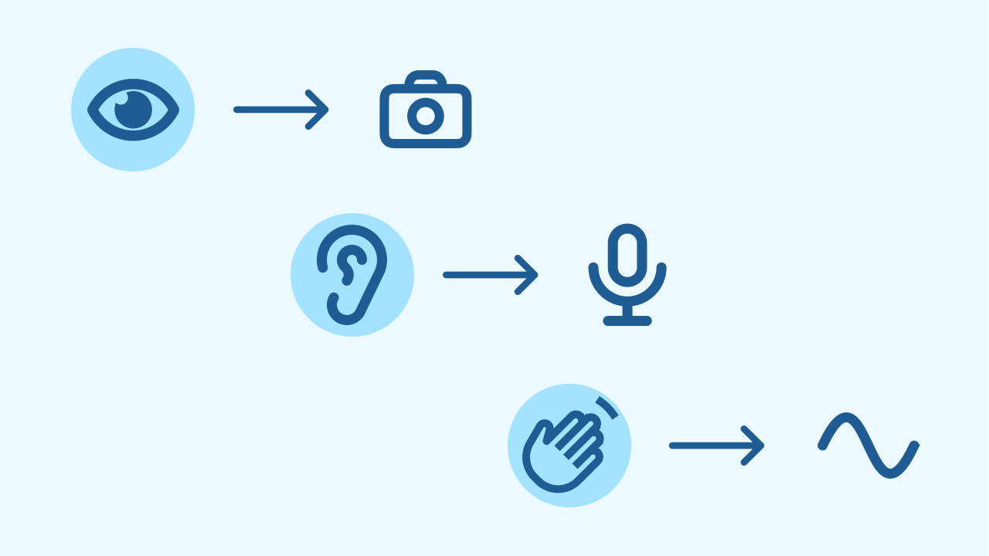
Come fanno i Programmi a 'Sentire'?
Proprio come noi abbiamo i sensi (vista, udito, tatto) per capire il mondo, i dispositivi elettronici hanno i sensori. Una fotocamera è come un occhio, un microfono come un orecchio e, per sentire il movimento, usano un accelerometro! Questi sensori danno al programma informazioni sul mondo fisico che lo circonda.

Slide 5
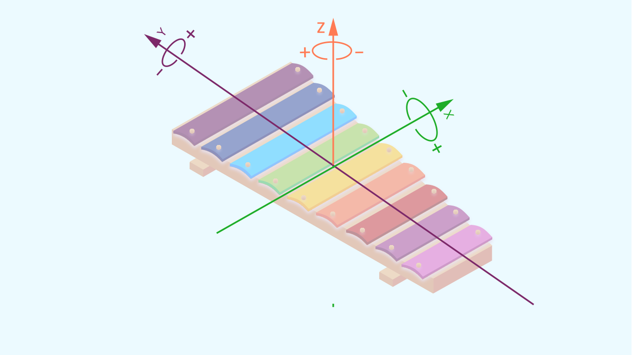
L'Accelerometro: il Senso dell'Equilibrio
L'accelerometro è un piccolo sensore dentro il tuo cellulare che misura l'accelerazione e sente la forza di gravità. Grazie a lui, il cellulare sa se lo stai inclinando in avanti, indietro, a sinistra o a destra. Misura questa inclinazione su tre assi: X (sinistra-destra), Y (avanti-indietro) e Z (su-giù). Per il nostro xilofono useremo l'asse Y per controllare le note!

Slide 6
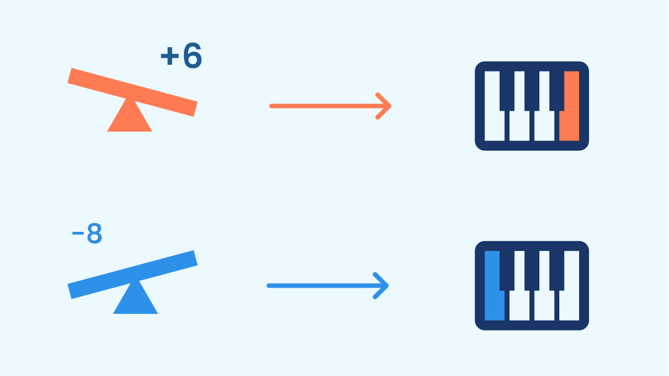
Che cos'è la Mappatura Diretta?
La Mappatura Diretta sembra complicata, ma è come una traduzione istantanea! Significa prendere il valore numerico che ci dà un sensore e usarlo *direttamente* per controllare un'uscita.
Nel nostro caso:
- L'Ingresso è il numero dell'inclinazione del cellulare.
- L'Uscita è la nota musicale che sentiamo.
Se inclini poco, ottieni una nota. Se inclini molto, ne ottieni un'altra. Il movimento viene "mappato" direttamente sul suono!

Slide 7
Crea
Costruiamo il nostro xilofono magico.
Premi Aggiungi dispositivo e seleziona TastieraMusicale per produrre il suono.
Premi di nuovo Aggiungi dispositivo e seleziona Inclinazione per leggere il movimento del dispositivo.
Ricorda di scansionare entrambi i codici QR con lo stesso cellulare oppure di aprirli nella stessa finestra.

Slide 8

Composizione del Codice
Clicca sul punto interrogativo per aprire i commenti che spiegano il codice. Il programma è molto semplice: dentro un loop `ripeti per sempre`, leggiamo il valore dell'inclinazione sull'asse Y. Poi prendiamo quel numero, lo sommiamo a una nota di base (60, cioè il Do centrale) e riproduciamo il risultato. Quello spostamento svolge anche una seconda funzione: la tastiera musicale accetta solo numeri positivi e l'inclinazione può essere negativa — sommare 60 garantisce che la nota esista sempre. Così ogni angolo di inclinazione produce una nota diversa!
https://app.protobject.com/generate?eq-xilofono-inclinacion&it&dynamic&-1

Slide 9
Rifletti
Hai appena creato uno strumento musicale senza tasti. Qual è la relazione tra i dati in questo progetto?
Il codice usa l'asse Y (inclinazione avanti/indietro). Cosa pensi che succederebbe se lo cambiassi per leggere l'asse X (inclinazione sinistra/destra)?
Oltre alle note musicali, quali altre cose potresti controllare con il sensore di inclinazione? L'intensità del suono? Accendere un numero preciso di LED? Il tipo di suono?

